Slide 1
RUTA DE TRABAJO HISTORIA Y GEOGRAFÍA
2º BÁSICO
SEMANA 03 AL 07 DE MAYO

Slide 2
REVISIÓN DE “EVALUACIÓN HISTORIA OBJETIVOS PRIORIZADOS”

Slide 3
NORTE CENTRO SUR

Slide 4
ARGENTINA
BOLIVIA
PERU

Slide 5
ES TODO AQUELLO QUE NOS RODEA
ES DONDE VIVIMOS
LAS PLANTAS, LOS ANIMALES, EL CIELO, EL AGUA
SON LUGARES, ELEMENTOS, ESCULTURAS, CUIDADAS POR EL PAÍS COMO POR EJEMPLO, BIENES NACIONALES, ARQUEOLÓGICOS
SON LOS LUGARES QUE TENEMOS PARA COMPARTIR CON EL RESTO DE LAS PERSONAS.

Slide 6
INCENDIO FORESTAL,
MEDIO AMBIENTE DAÑADO POR EL AIRE
SE ESTÁN QUEMANDO ARBOLES
NO PRENDER FUEGO / NO HACER FOGATAS
NO FUMAR CERCA / NO USAR ELEMENTOS INFLAMABLES / MANTENER LIMPIO Y SIN BASURA.

Slide 8
PREVENTIVAS
INFORMATIVAS
EVACUACIÓN
REGLAMENTARIAS

Slide 9
NUEVOS OBJETIVOS A TRABAJAR…

Slide 10
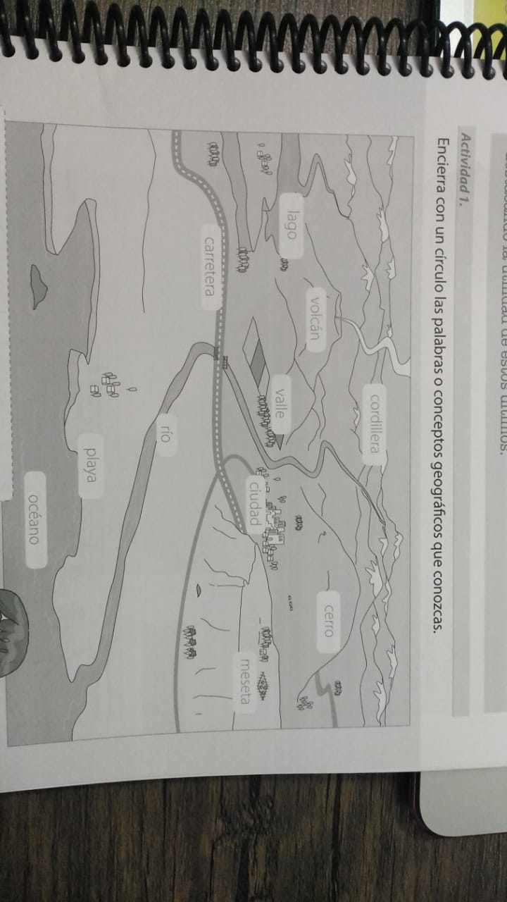
NOSOTROS Y LA GEOGRAFÍA…
TEXTO APTUS HISTORIA / MÓDULO 3 / PÁGINA 3

Slide 11
¿ES IMPORTANTE CONOCER EL LUGAR DONDE VIVIMOS?
¿POR QUE?

Slide 12
NOSOTROS Y LA GEOGRAFÍA…
PERO… ¿QUÉ ES LA GEOGRAFÍA?
* ES LA CIENCIA QUE ESTUDIA Y DESCRIBE EL RELIEVE DE LA
TIERRA.
* SEÑALA LAS CARÁCTERÍSTICAS
Y LOCALIZACIÓN DE LOS SISTEMAS
Y ELEMENTOS QUE APARECEN EN
SU SUPERFICIE.

Slide 13
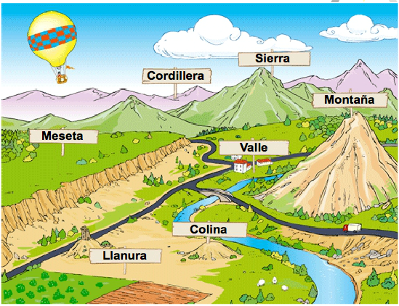
RELIEVE
DESIERTO, CORDILLERA, RIOS U OCÉANOS, VALLES
PERSONAS
IDENTIDAD DE QUIENES HABITAN CADA UNO DE LOS LUGARES

Slide 14
¿¿¿CONOCEN ESTOS CONCEPTOS???
MAPA DEL MUNDO
MAPA
PLANISFERIO
GLOBO TERRAQUEO
MAPA DE CHILE
ZONAS GEOGRÁFICAS

Slide 15
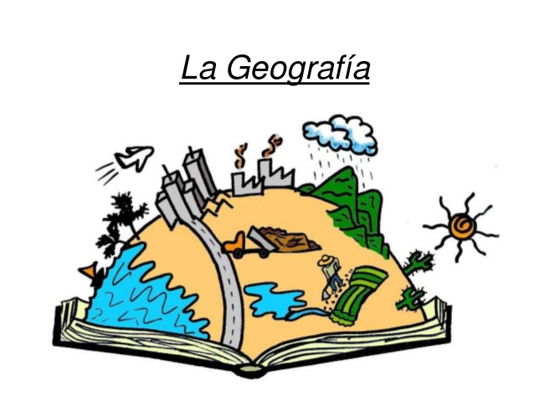
ES MUY IMPORTANTE QUE APRENDAMOS A RECONOCER LA IMPORTANCIA DE LA GEOGRAFÍA Y SUS APORTES GENERALES A NUESTRAS VIDAS.
TODO ESTO, PORQUE GRACIAS A LOS GEOGRAFOS, EN LA ACTUALIDAD PODEMOS SABER MUCHO SOBRE NUESTRO PLANETA , SUS LUGARES Y AMBIENTES.

Slide 16
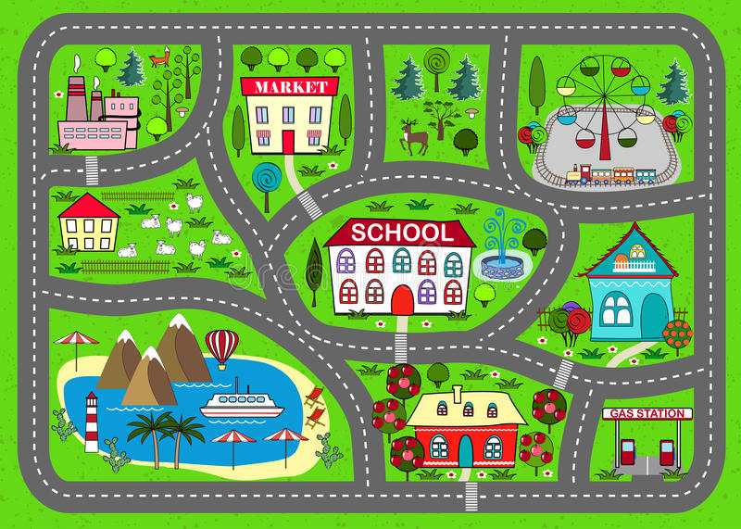
¿QUÉ SON LOS PLANOS?
* SON REPRESENTACIONES DE LUGARES Y POR ELLO, MUESTRAN SUS CARÁCTERÍSTICAS MÁS IMPORTANTES.
* LOS PLANOS REPRESENTAN LUGARES MÁS PEQUEÑOS QUE LOS MAPAS Y QUE EL GLOBO TERRAQUEO.

Slide 17
¿PARA QUE SIRVE CONOCER EL PLANO DE UNA CIUDAD?
¿PARA CONOCER MEJORES LUGARES?
¿PARA SABER DONDE SE PUEDE CONSTRUIR?
¿PARA IDENTIFICAR SUS RECURSOS NATURALES?

Slide 18
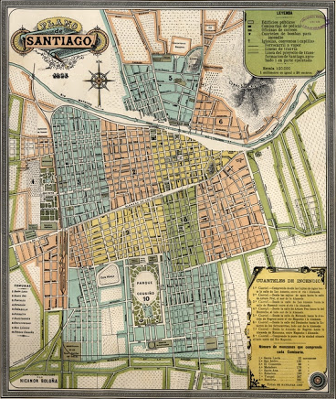
PLANO DE LA CIUDAD DE SANTIAGO DE CHILE EN 1895
RIO MAPOCHO

Slide 19
TAREA (TICKET DE SALIDA)
FECHA MÁXIMA DE ENTREGA: DOMINGO 09 DE MAYO 2021

